Slide 1

Памятка для родителей
«Копилка безопасности в детском саду
Муниципальное бюджетное общеобразовательное
учреждение
«Средняя общеобразовательная школа № 8»
Подготовила воспитатель МБОУ СОШ № 8 ДО «Рябинка»
Ромеус Олеся Степановна
г. Мытищи, 2026 г.

Slide 2


Slide 3
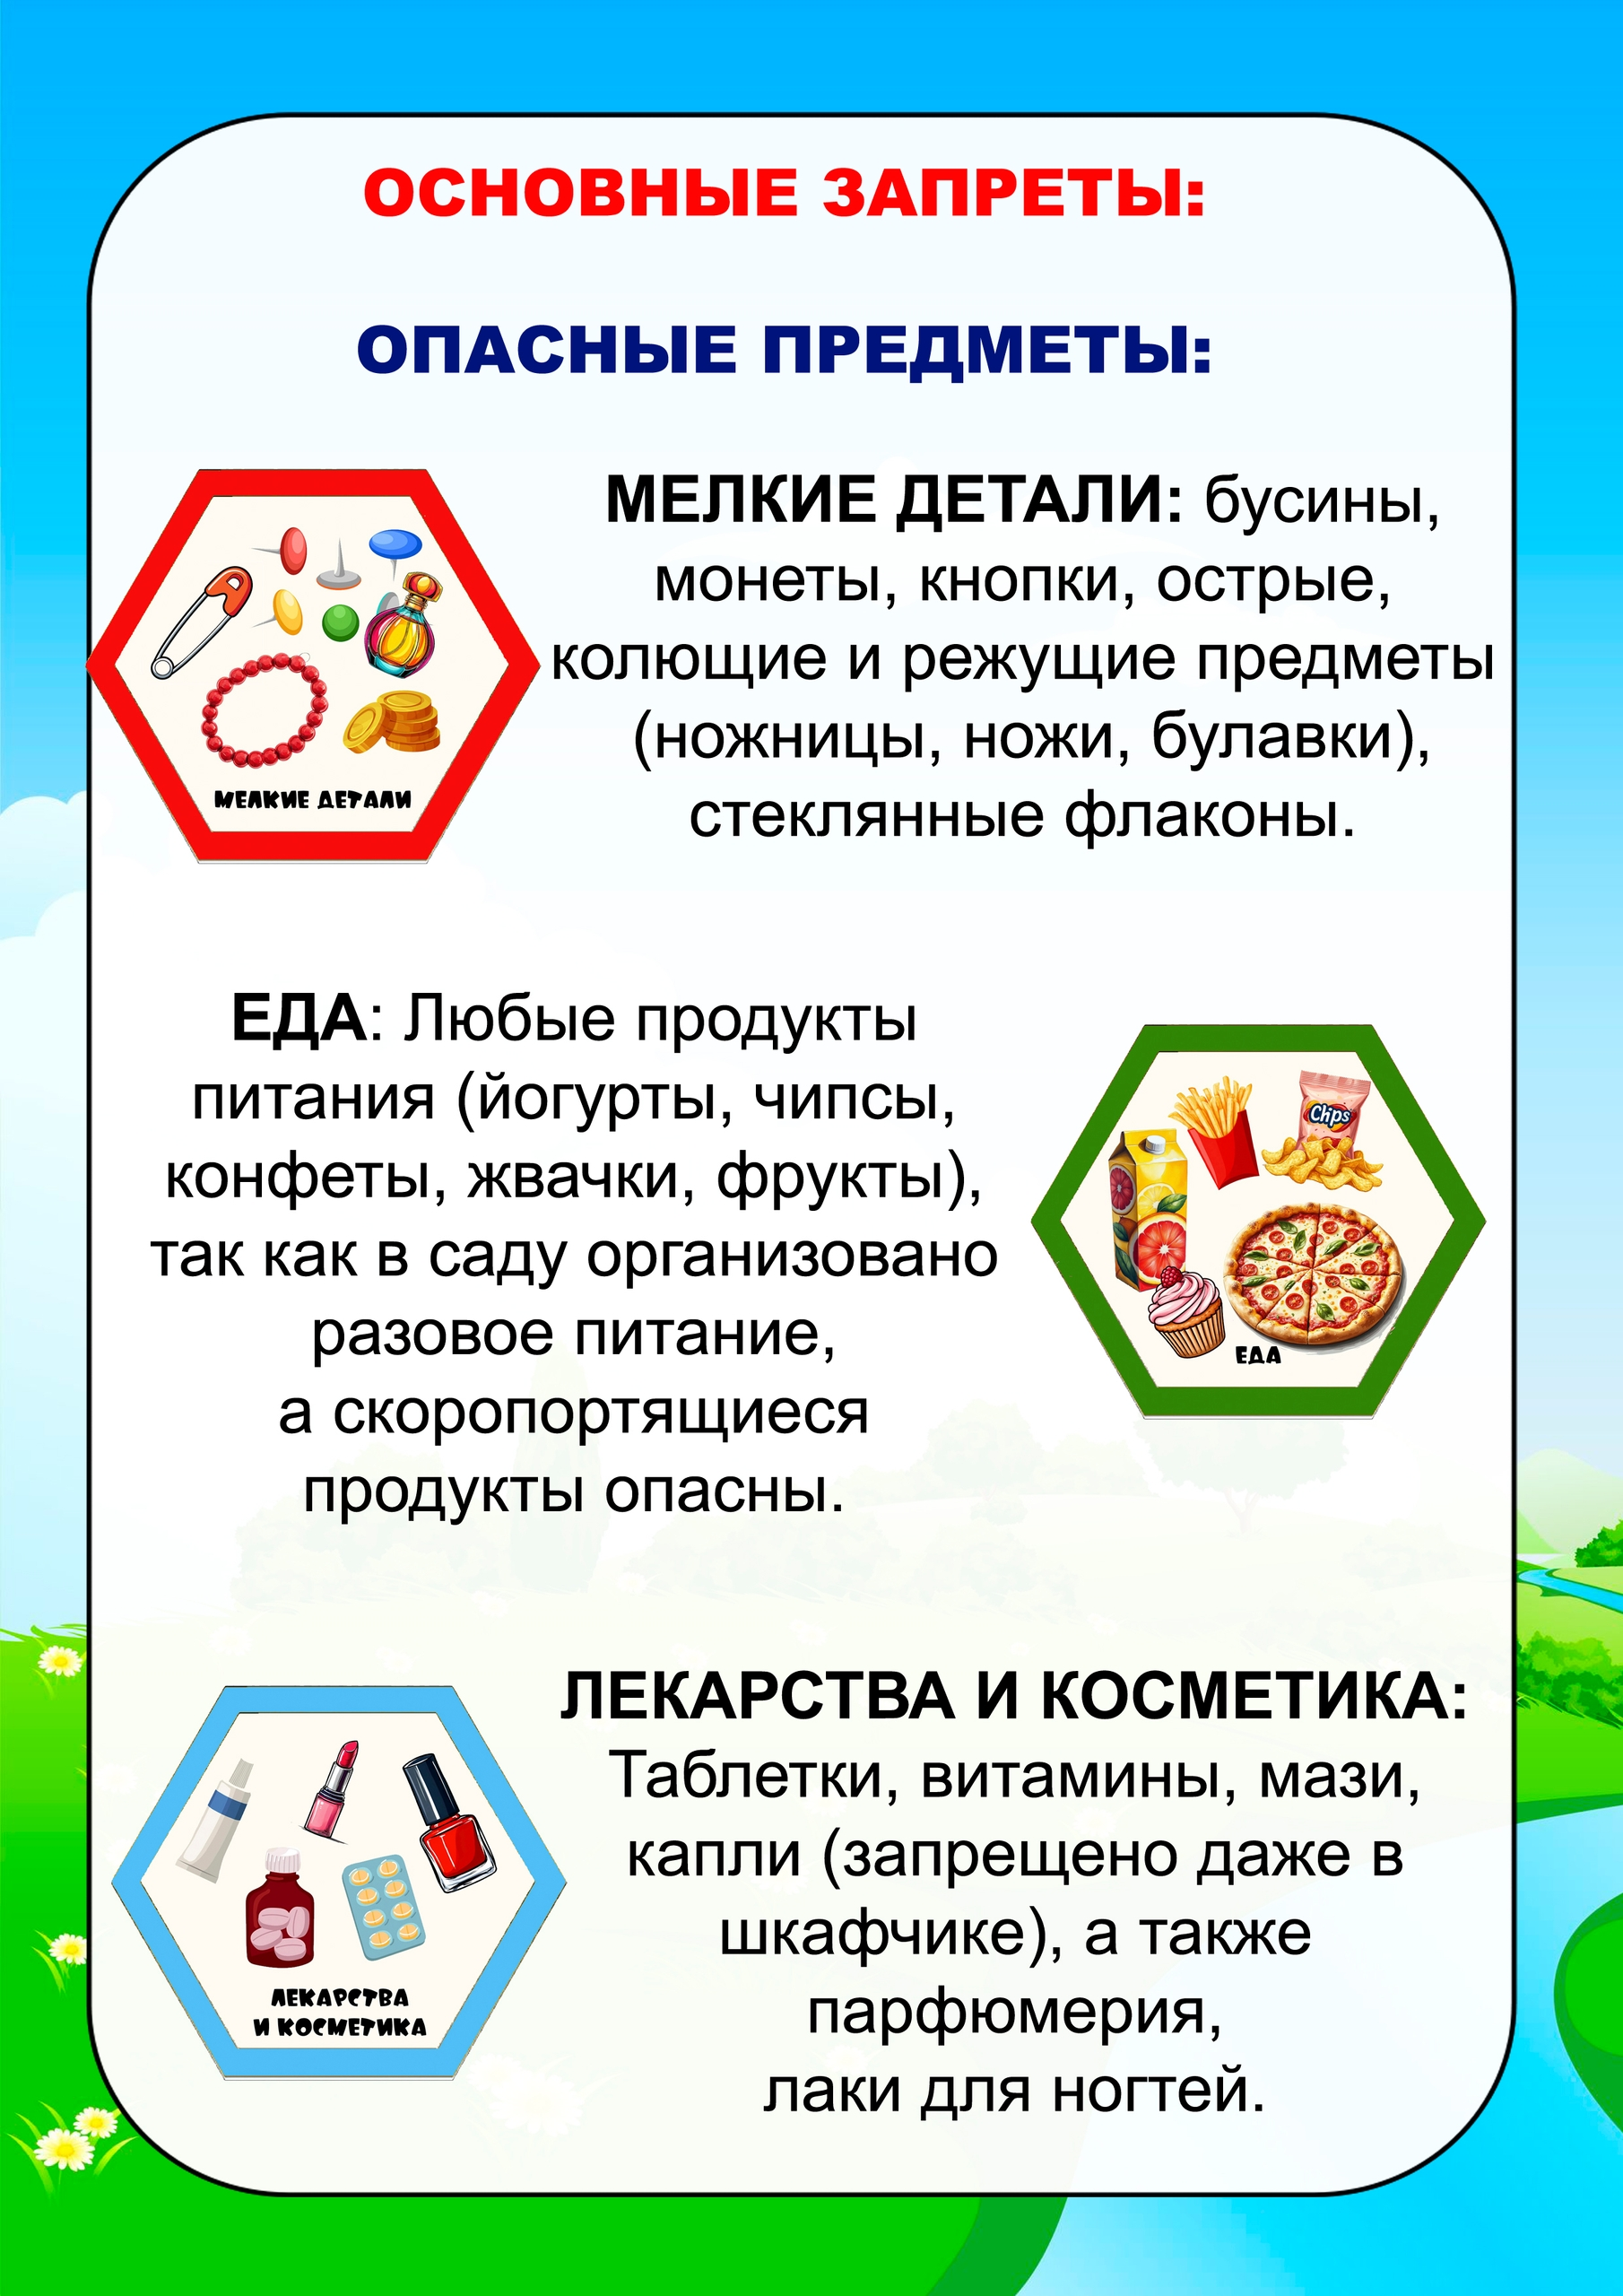

Slide 4


Slide 5


